Slide 1





万方数据知识服务平台
及外文文献保障服务平台的使用

Slide 2



^{catalogue}
万方知识服务平台
一
万方数据知识服务平台
目 录
二
万方选题
三
万方外文文献保障服务平台

Slide 3


公司简介
北京万方数据股份有限公司
国内第一批以信息服务为核心的股份制高新技术企业
1993年 北京万方数据公司成立，2000年“北京万方数据股份有限公司”正式成立
六家股东单位：中国科学技术信息研究所、中国文化产业投资基金、中国科技出版传媒有限公司 北京知金科技投资有限公司、四川省科技信息研究所、科技文献出版社
公司地址：北京市海淀区复兴路15号，中国科学技术信息研究所院内

Slide 4
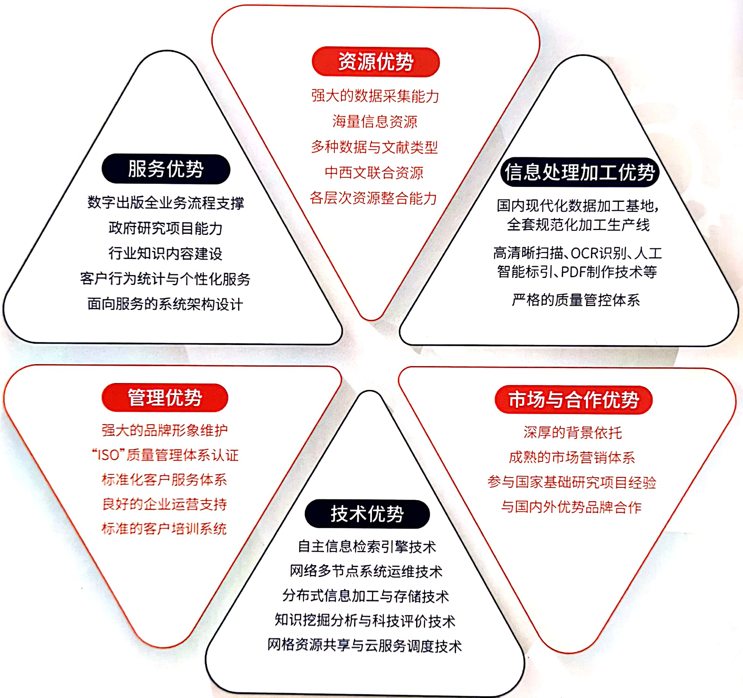
公司简介
我们的优势：

Slide 5
^{catalogue}
一
万方数据知识服务平台
www.wanfangdata.com.cn

Slide 6
定 位
万方数据知识服务平台
www.wanfangdata.com.cn
——学术资源发现服务
万方数据知识服务平台为大家提供海量学术文献的统一发现服务，有助于了解课题的国内外最新研究进展、进行研究趋势分析、学术交流、是论文写作过程中的得力助手。
文献资源：资源类型：全面集成期刊、学位、会议、科技报告、专利等十余种数据
多语种文献：覆盖中文、英文、德文、日文等
学科领域：涵盖了自然科学、工程技术、医药卫生、农业科学、哲学政法、
社会科学、科教文艺、交通运输、航空航天和环境科学等。
其他服务：创研平台、数字图书馆、科研诚信、应用市场、科研赋能、阅读推荐等

Slide 7
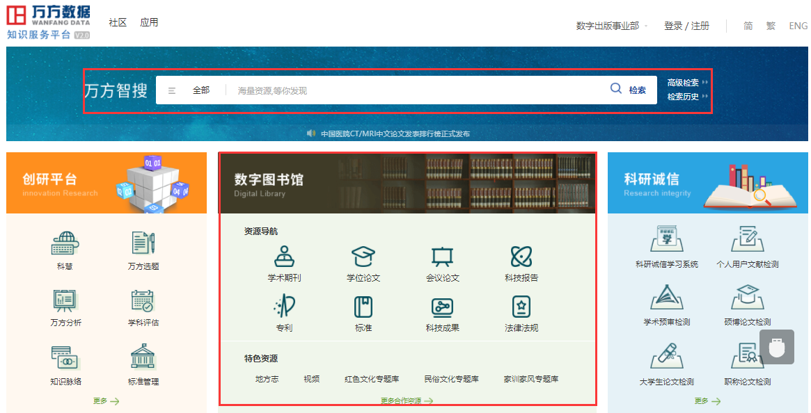
主界面
资源导航及检索：
检索：一框式检索 高级检索 专业检索
资源导航：期刊 学位 会议 标准 专利等

Slide 8
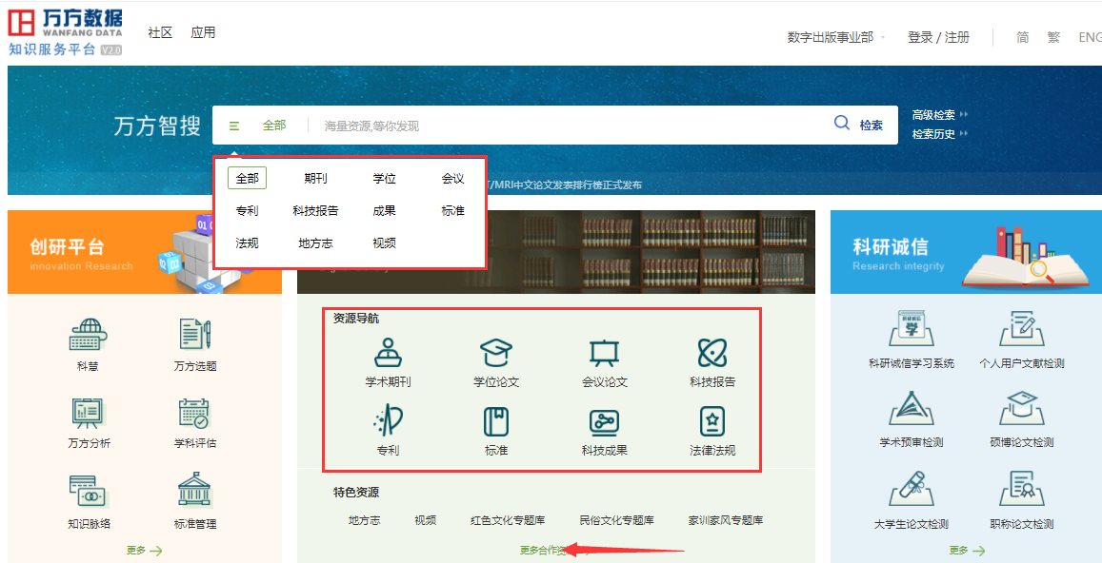
数据库导航入口

Slide 9
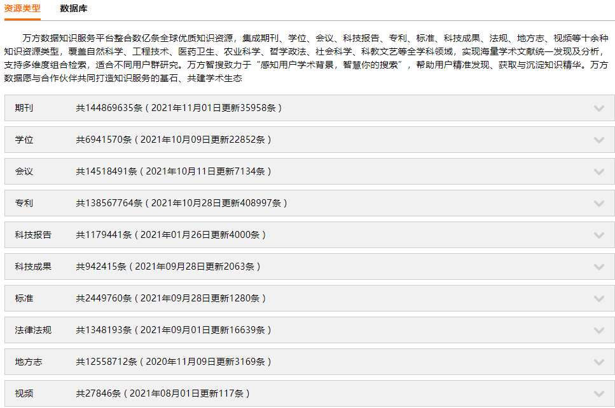
资源类型

Slide 10
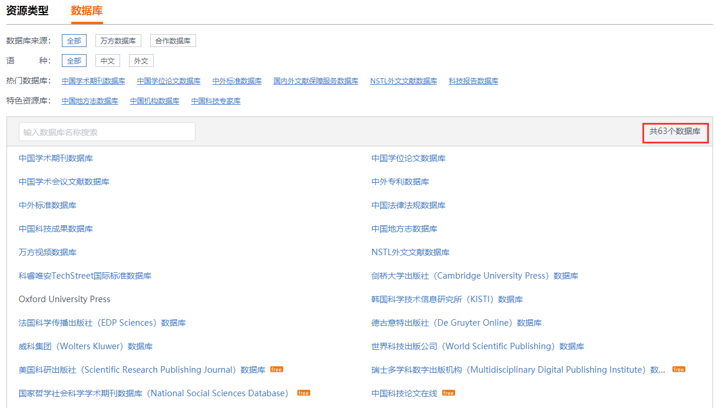
数据库导航
万方数据库13个
合作数据库50个
Notes:
万方数据库13个

Slide 11

中文数据库
中国学术期刊数据库
增强版
万方数据整合50余家国内外著名预印本平台、出版商或科研机构，携手打造全球学术资源发现基地中文期刊数据库
收录始年份：1998年
种类：11000余种
核心收录：历年核心收录来源期刊 3500 余种
总量：5400万余篇
学科领域：涵盖自然科学、工程技术、医药卫生、
农业科学、哲学政法、社会科学、科教文艺
主要合作数据库：万方期刊论文全文数据库、国家哲学社会科学学术期刊数据库（简称 NSSD）、中国科学技术信息研究所
年增量：350万余篇
核心刊：PKU、CSSCI、CSTPCD(ISTIC)、SCI、EI
可一键筛选核心期刊论文

Slide 12
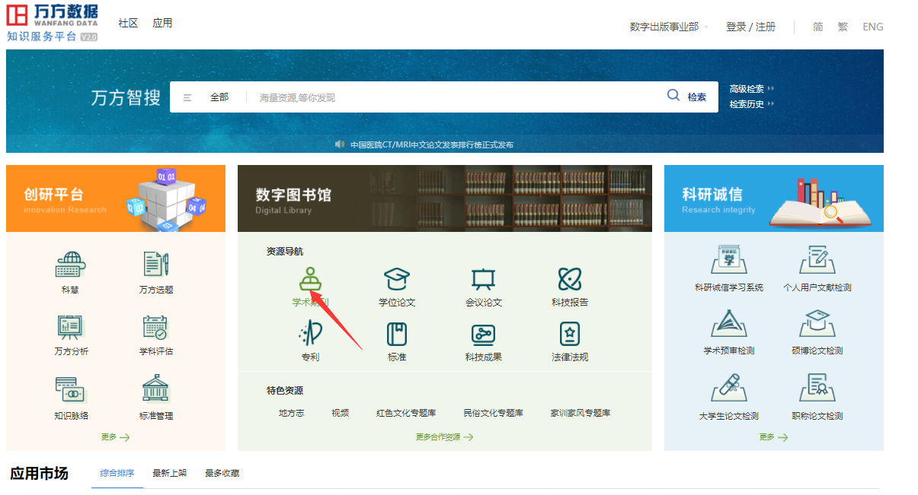
学术期刊论文

Slide 13
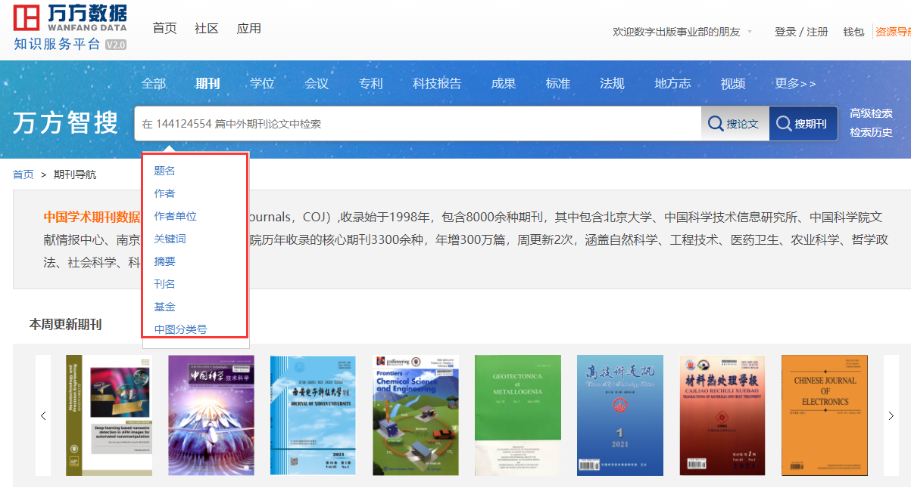
学术期刊基础版

Slide 14
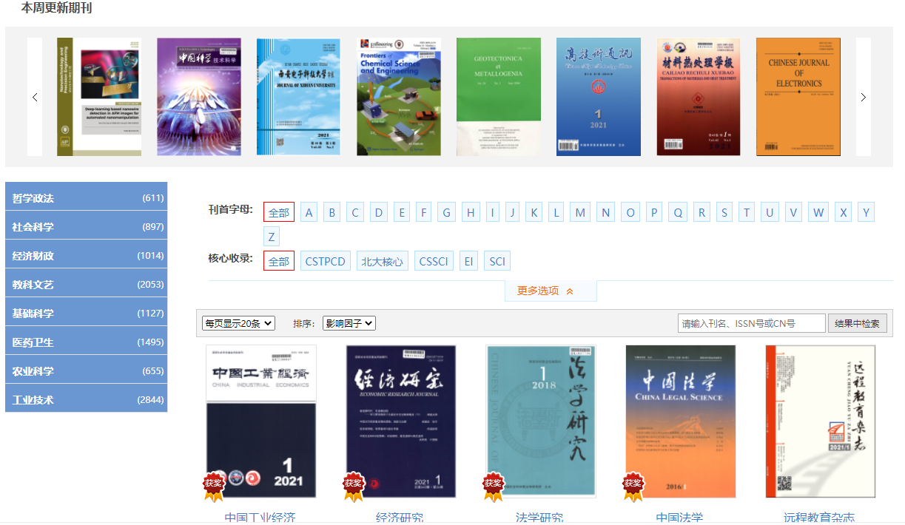
学术期刊基础版

Slide 15
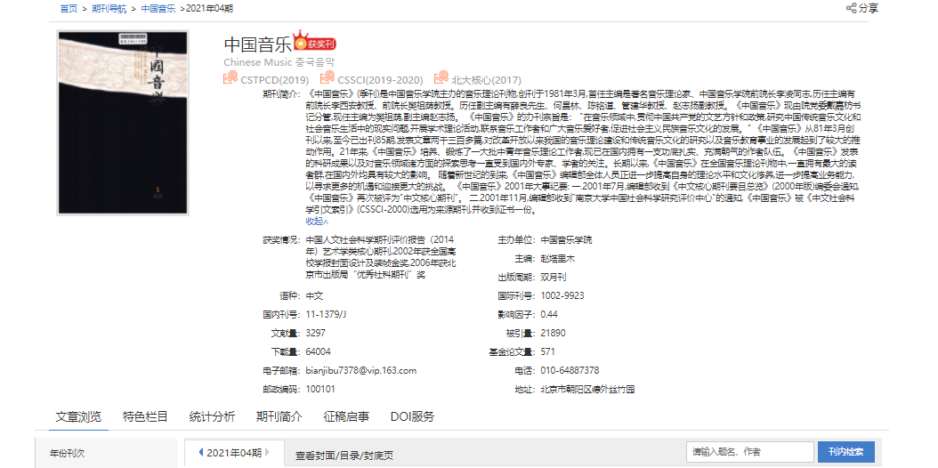
学术期刊论文

Slide 16
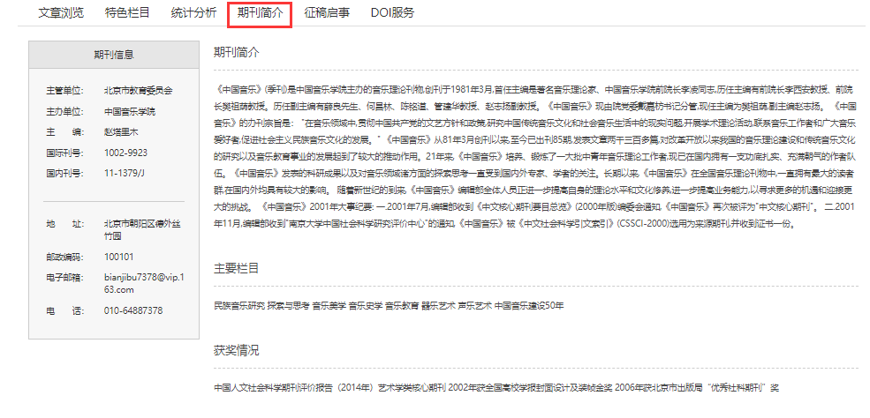
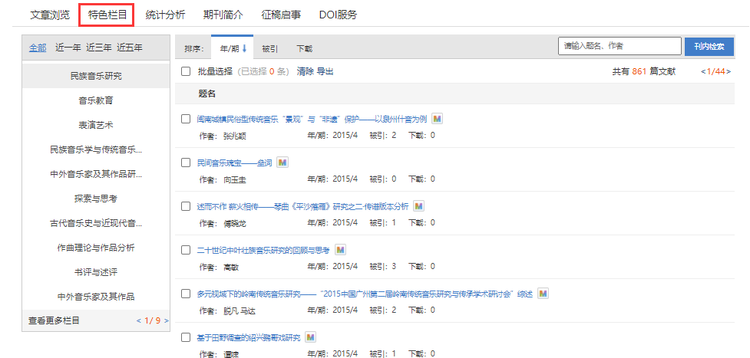
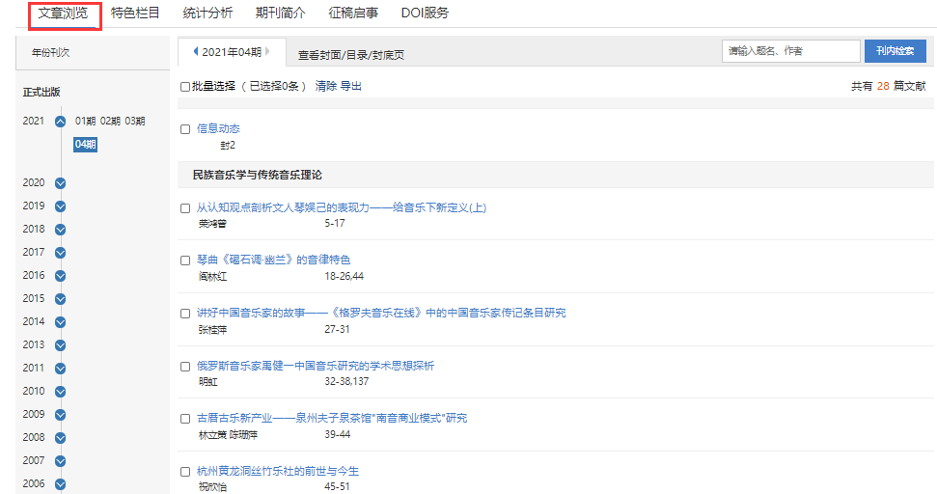
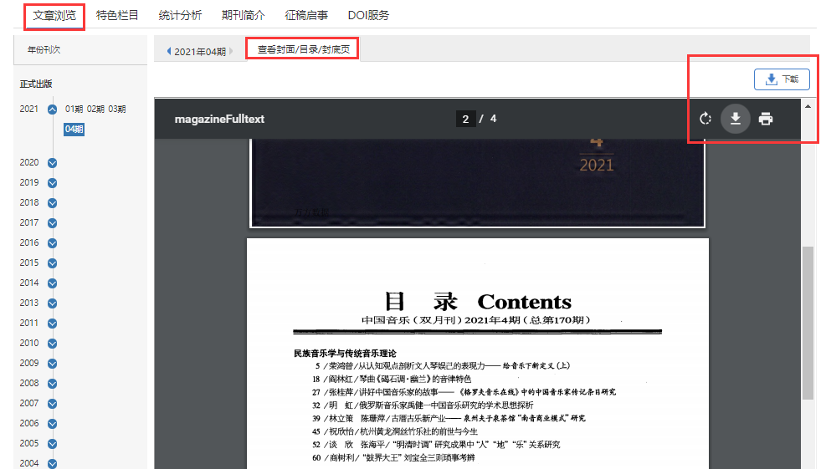
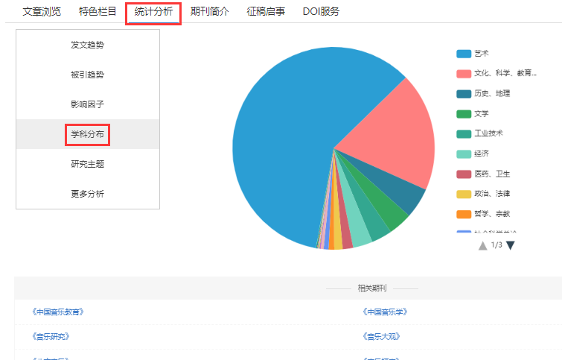
学术期刊论文

Slide 17
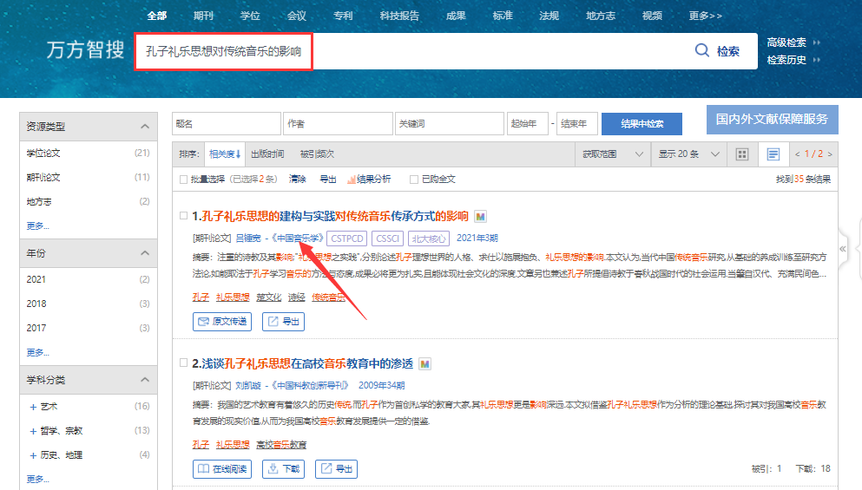
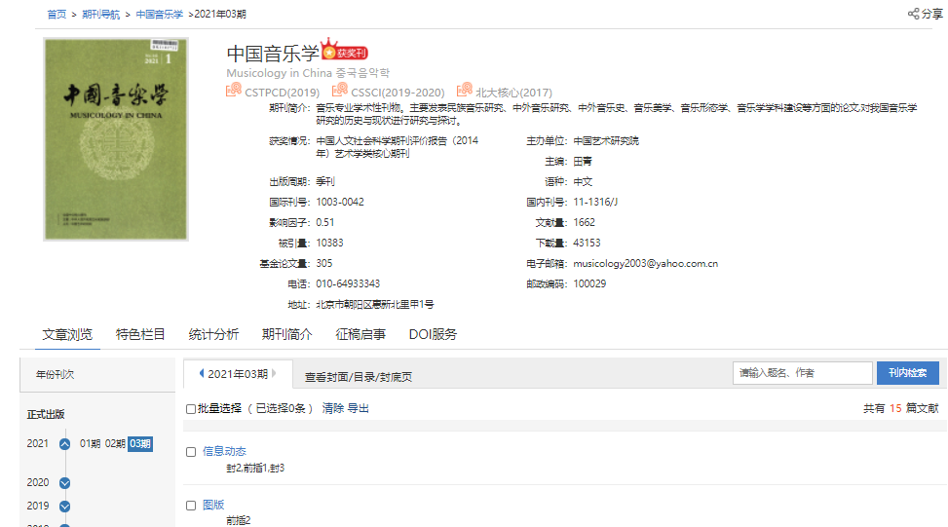
学术期刊论文

Slide 18
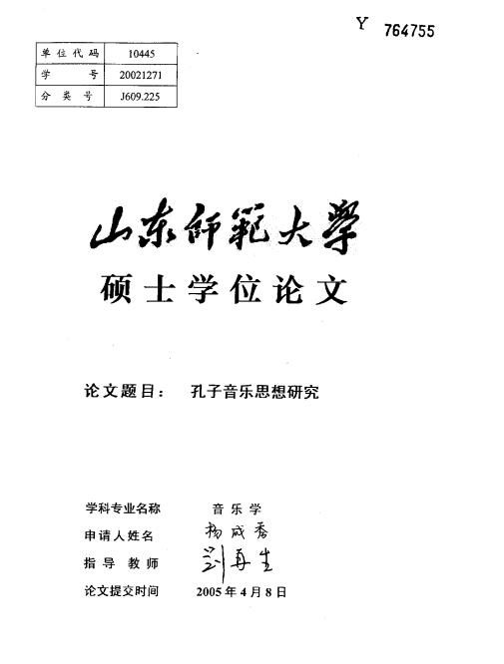
中文数据库
中国学位论文全文数据库
收录起始年份：1980年
收录内容：博硕士学位论文
文献收录来源：经批准可以授予学位的高等学校
或科学研究机构
总量：440万篇
学科领域：涵盖基础科学、理学、工业技术、人文科学、
社会科学、医药卫生、农业科学、交通运输、
航空航天、环境科学等各学科领域
更新频率：每月更新。
年增量：30余万篇

Slide 19
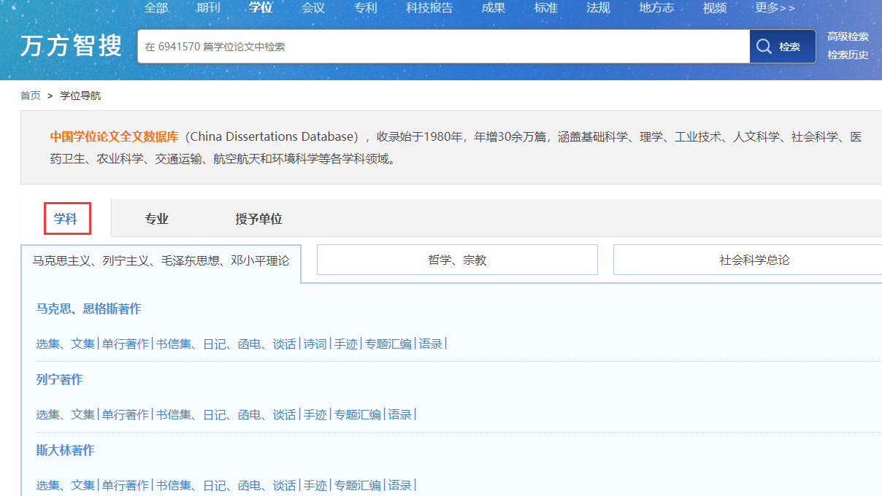
中文数据库
中国学位论文全文数据库
增强版
收录起始年份：1980年
收录内容：博硕士学位论文
文献收录来源：经批准可以授予学位的高等学校
或科学研究机构
总量：511万篇
学科领域：涵盖基础科学、理学、工业技术、人文科学、
社会科学、医药卫生、农业科学、交通运输、
航空航天、环境科学等各学科领域
主要数据库：万方学位论文全文数据库、中国科学技术信息研究所
更新频率：每月更新。
年增量：35余万篇

Slide 20
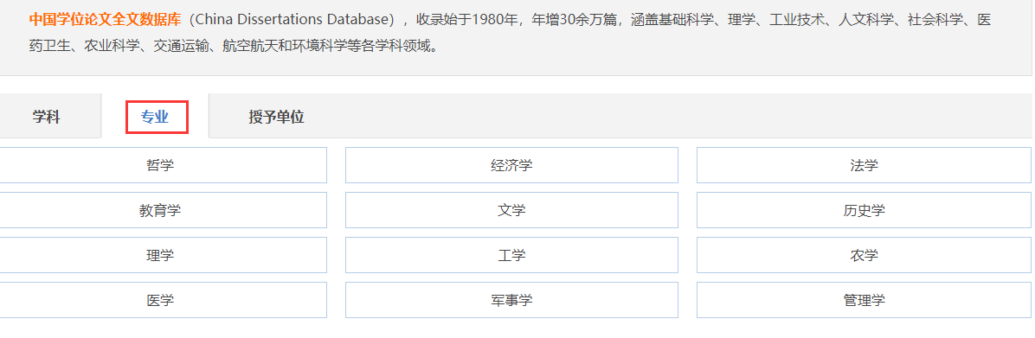
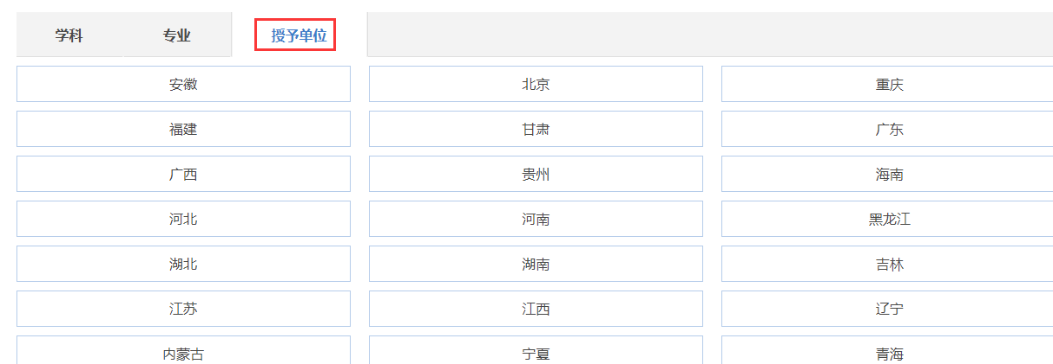
学位论文导航

Slide 21
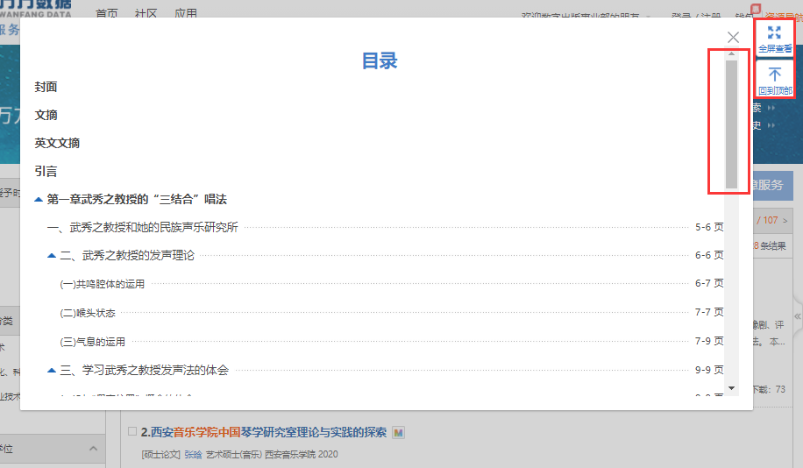
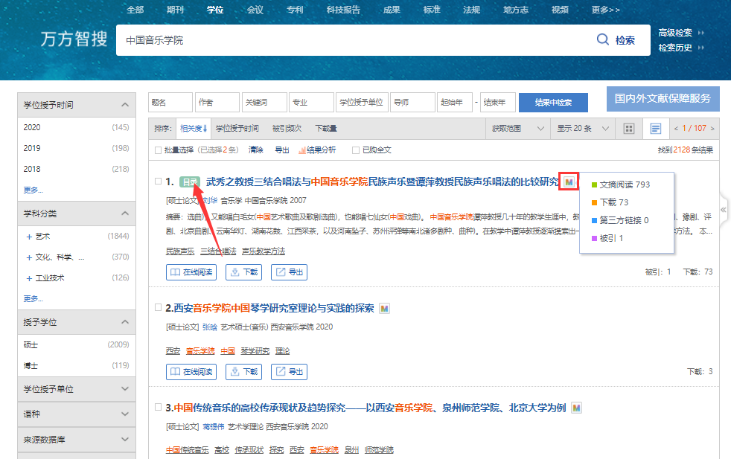
中会
学位论文

Slide 22
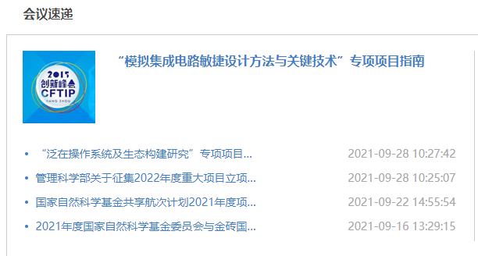
会议论文
中国学术会议文献数据库
资源来源：国内一级学术会议、世界各主要学协会、
出版机构出版的学术会议论文
收录起始年份：中文会议收录始于1982年
外文会议收录始于1985年（NSTL）
资源数量：年收集约3000个重要学术会议
中文会议总量310万余篇
更新频率：每月更新
年增量：20余万篇

Slide 23
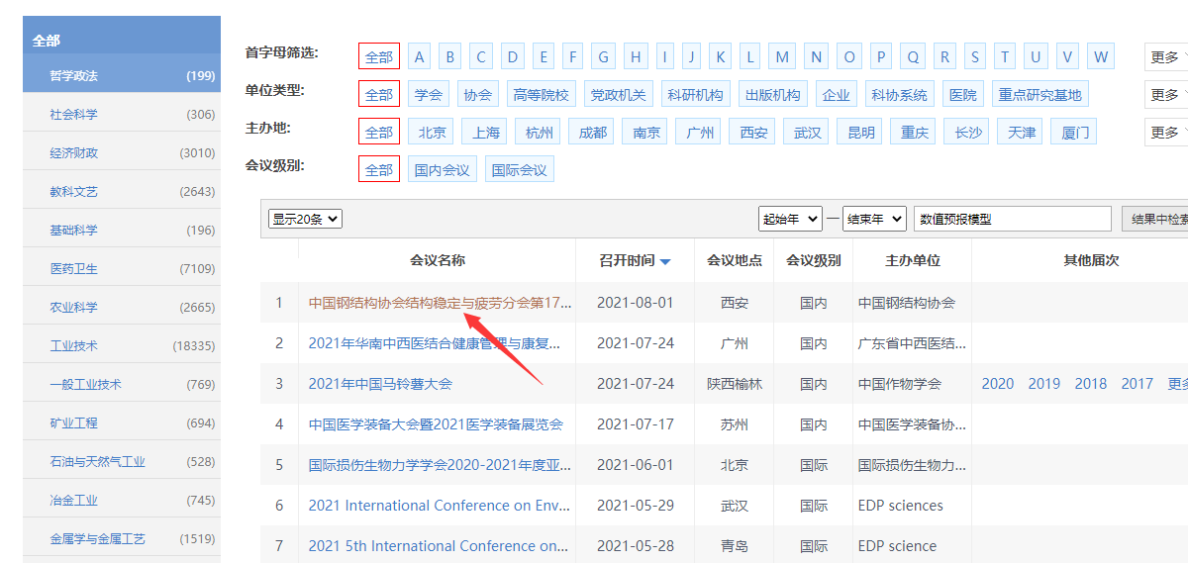
会议论文

Slide 24
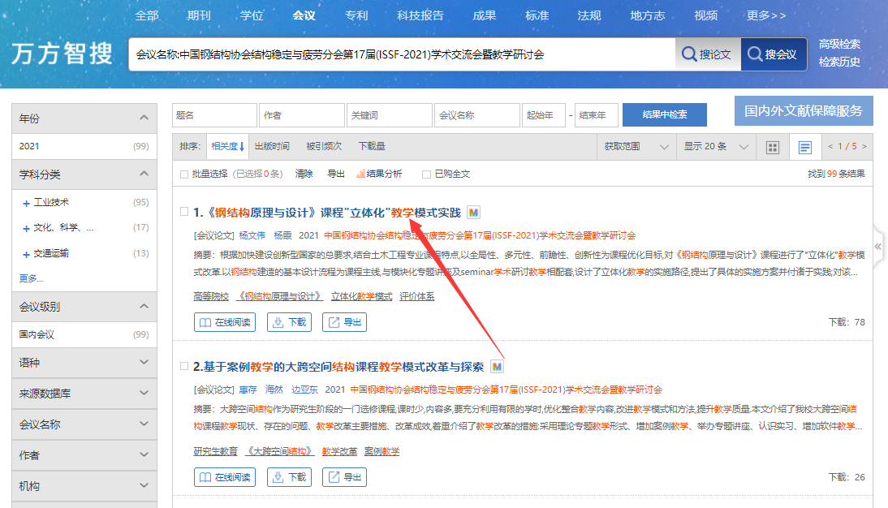
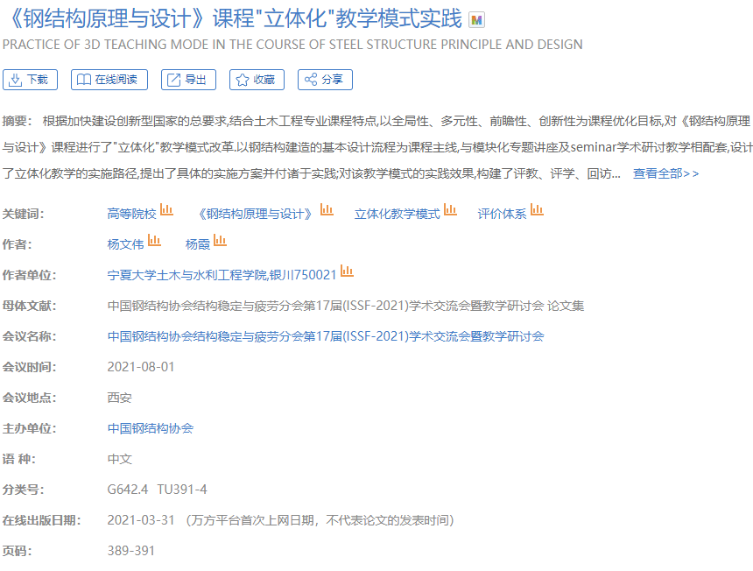
会议论文

Slide 25
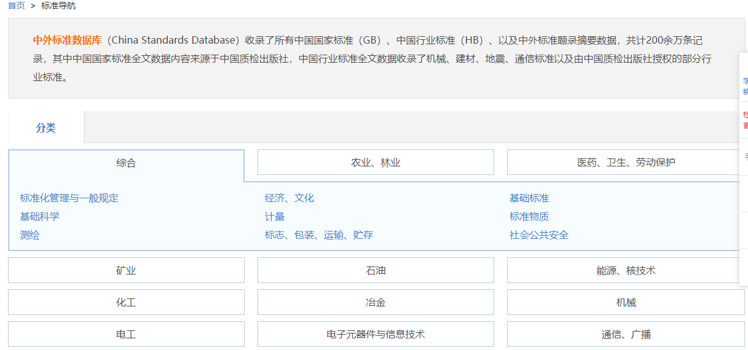
中外标准
中外标准数据库
收录内容：所有中国国家标准（GB）、
中国行业标准（HB）、
以及中外标准题录摘要数据
来源：国标：中国质检出版社、
行标：机械、建材、地震、通信标准以及
由中国质检出版社授权的部分行业标准
资源数量：文摘200万条左右（中国标准50万余条，
国外标准150万余条）
全文：国标：5.9万篇
行标9.7万篇

Slide 26
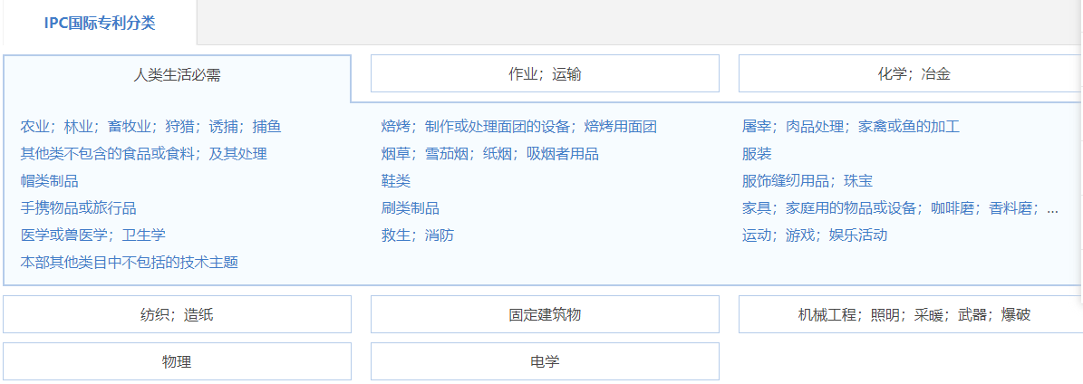
中外专利
中外专利数据库
收录范围：十一国两组织，其中十一国为：中国、美国、澳大利亚、加拿大、瑞士、德国、法国、英国、日本、韩国、俄罗斯；两组织为：世界专利组织、欧洲专利局。
收录起始年份：收录始于1985年
资源数量：中国专利2200万余条
国外专利8000万余条
年增量：年增200万条

Slide 27
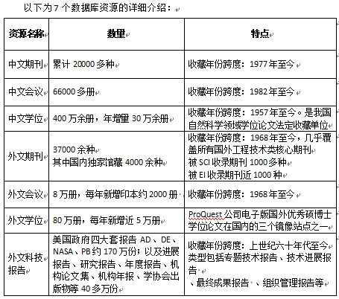
文献保障
国内外文献保障数据库
万方数据与国家工程技术图书馆合作开发的文献传递服务，系统收藏工程技术、高技术等各个学科领域的科技文献
收录范围：十一国两组织，其中十一国为：中国、美国、澳大利亚、加拿大、瑞士、德国、法国、英国、日本、韩国、俄罗斯；两组织为：世界专利组织、欧洲专利局。
资源类型及数量：详见右图
语种：英文为主，同时兼顾少量的日文、德文、俄文和法文文献
学科领域：电子和自动化技术、计算机和网络技术、材料科学、环境科学、航空航天、生物工程、能源动力、交通运输、建筑、水利和一般工业技术等，同时兼有基础科学、农业科学、医药卫生、社会科学领域。

Slide 28
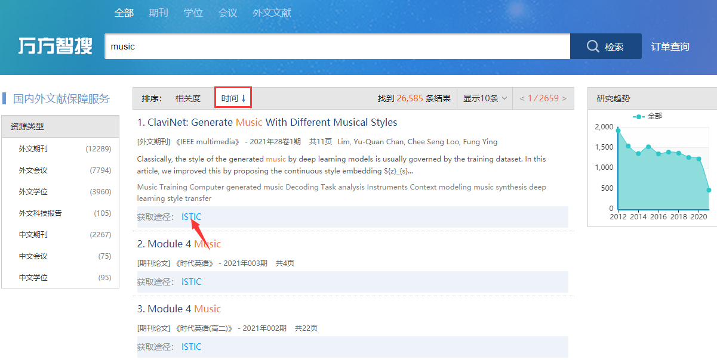
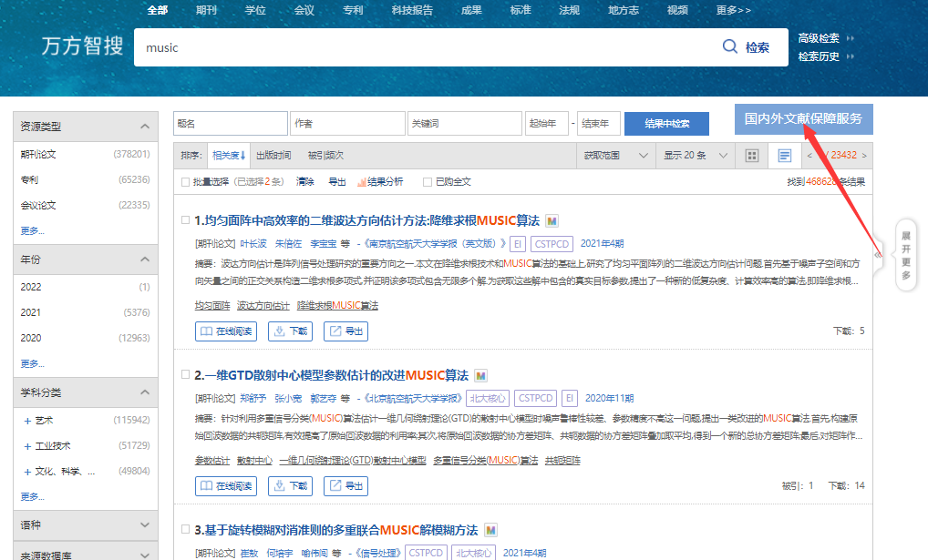
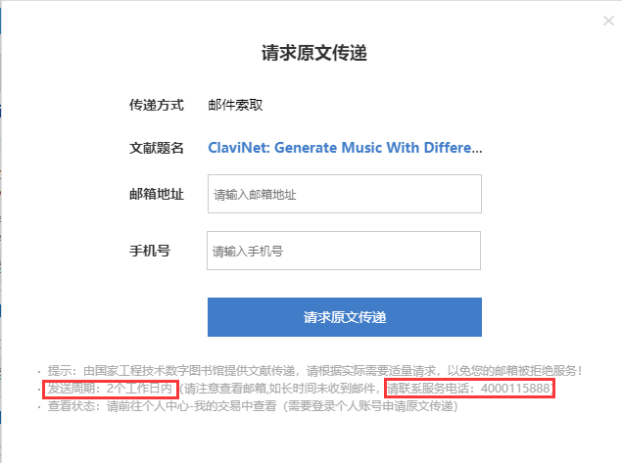
文献保障

Slide 29
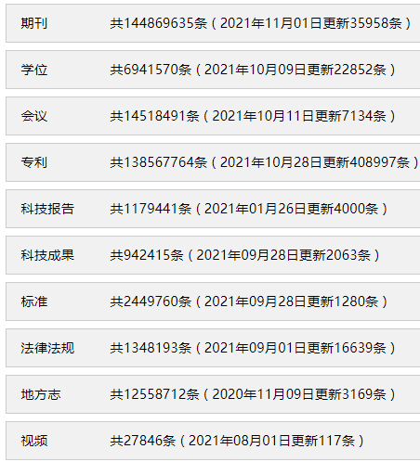
其他资源

Slide 30
亮 点
强大的发现能力
稳定的获取保障
良好的交互体验
智能化的服务能力
其他特色服务
便捷移动服务

Slide 31
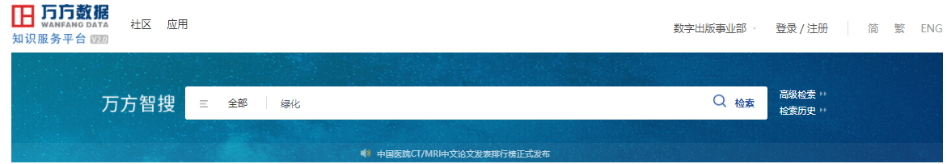
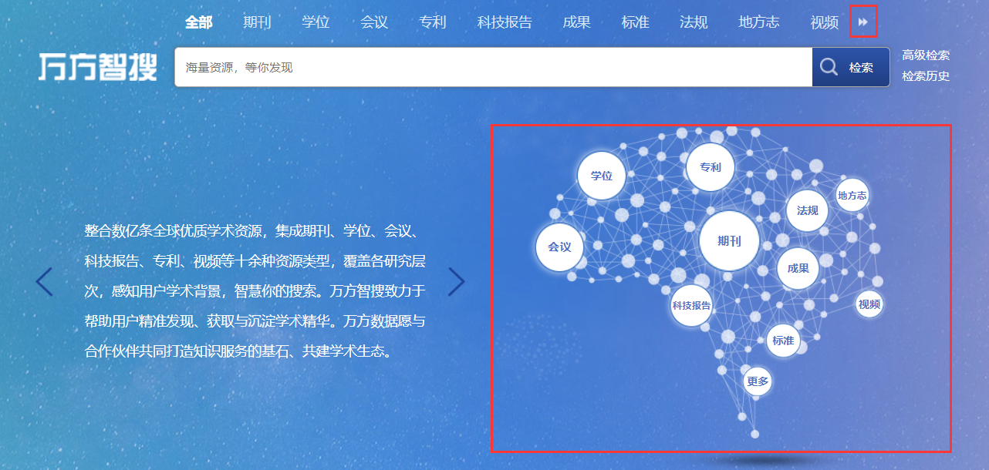
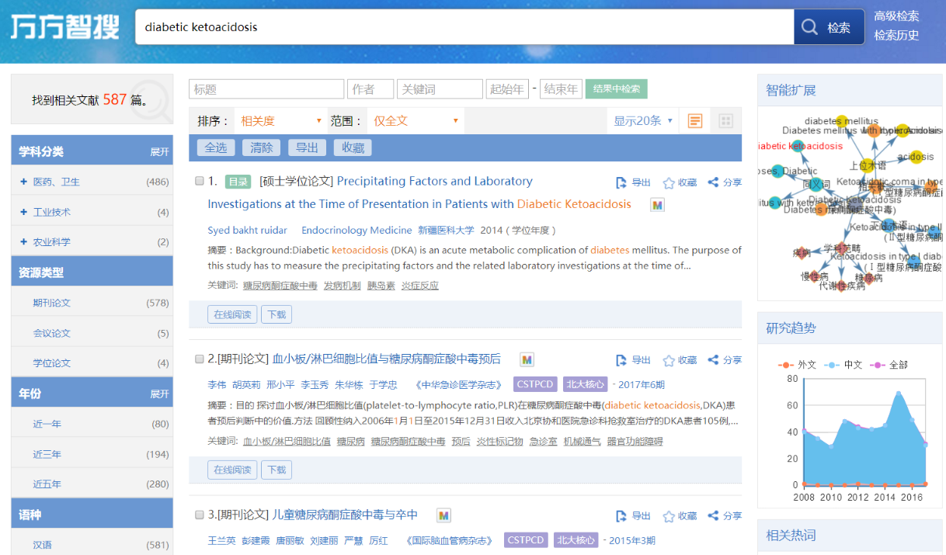
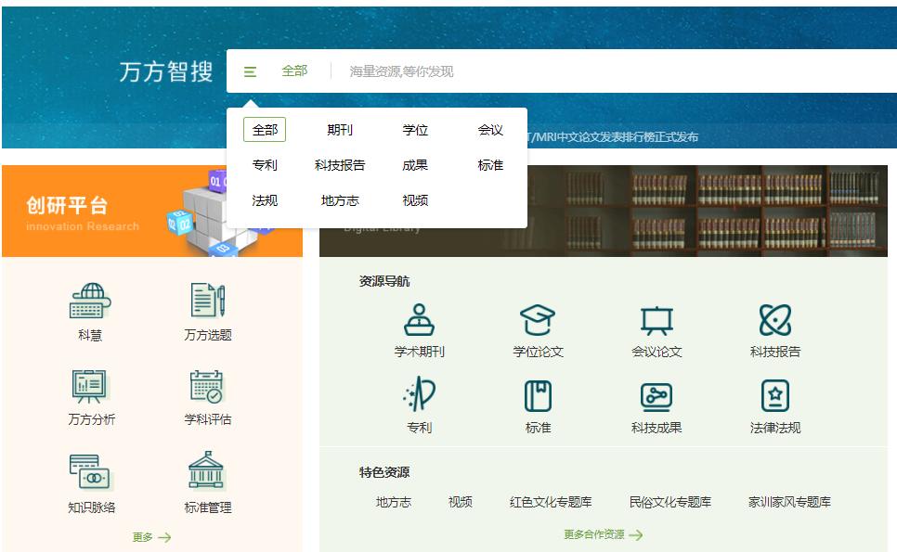
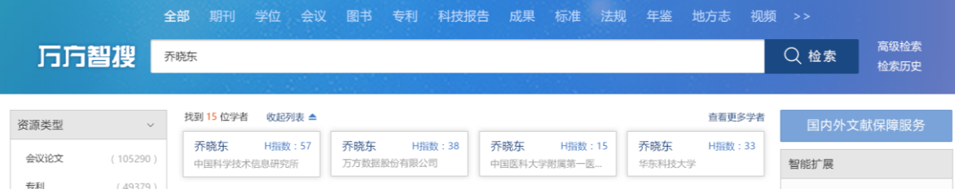
发 现
实体识别：人名、刊名、机构名
统一检索&分类检索
高级检索&专业检索
检索历史
二次检索
智能检索
跨语言检索
扩展检索（敬请期待……）
检索范围广
所有类型资源一框检索
各类型资源的限定检索。
组合检索：作者刊名、作者主题、主题刊名、合作者

Slide 32
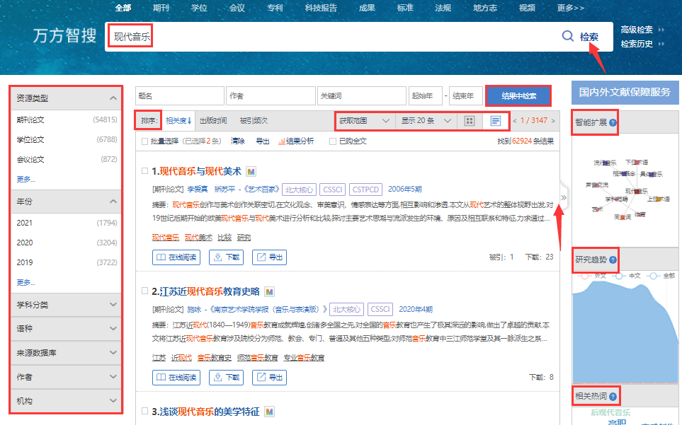

揭 示
多维度揭示
收录刊、是否为核心
资源类型 学科分类 年份 语种等
智能扩展（词表上下位词展示）
研究趋势展示
相关热词
相关视频

Slide 33
亮 点
强大的发现能力
稳定的获取保障
良好的交互体验
智能化的服务能力
其他特色服务
便捷移动服务

Slide 34
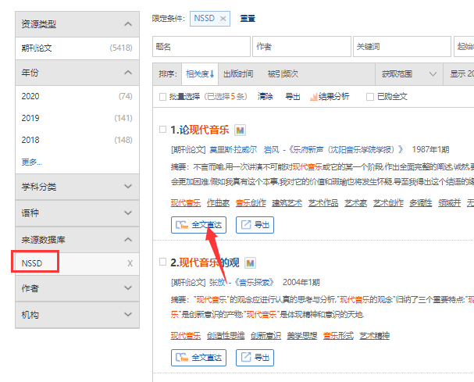
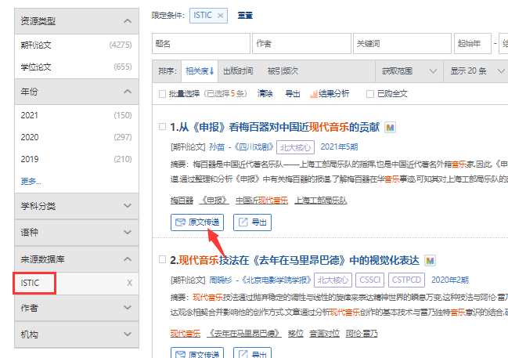
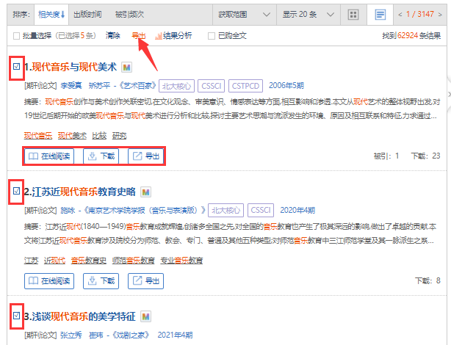
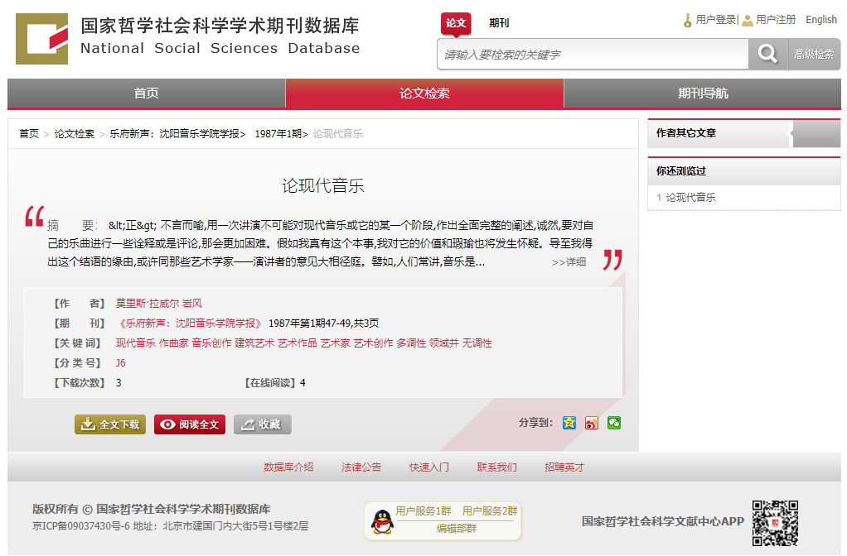
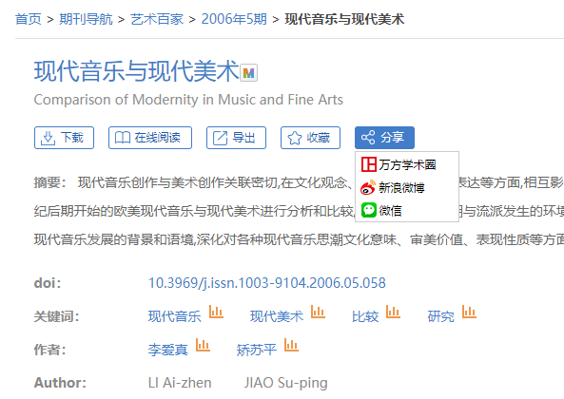
获 取
下载 在线阅读全文 多种格式批量导出
收藏 分享 原文传递 多来源获取
中文科技报告在线阅读
（认证用户）
原文传递（期刊、学位增强版）
国家科技文献情报中心（NSTL）
国内外文献障系统（ISTIC）
外文科技报告系统

Slide 35
亮 点
强大的发现能力
稳定的获取保障
良好的交互体验
智能化的服务能力
其他特色服务
便捷移动服务

Slide 36

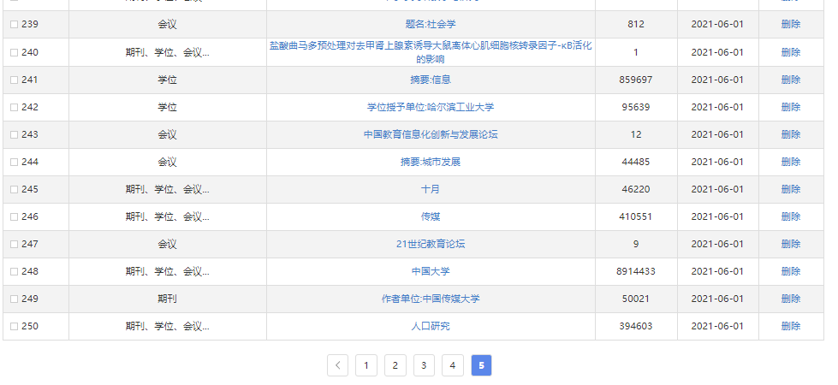
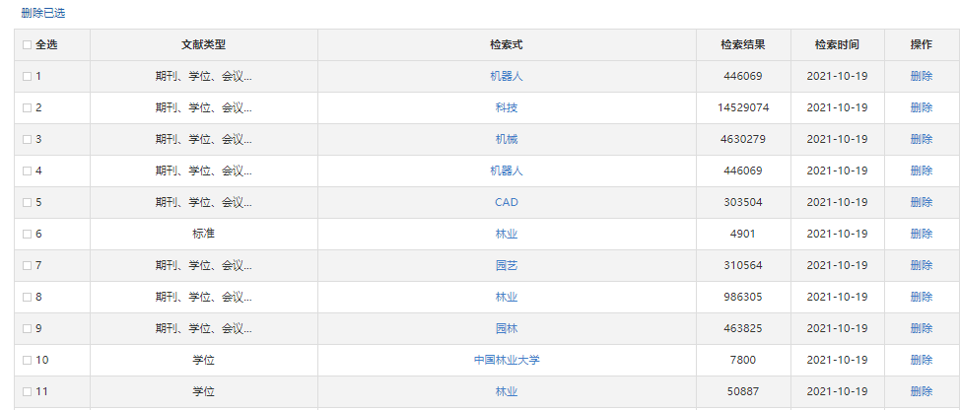
交 互
实体识别：人名、刊名、机构名
统一检索&分类检索
高级检索&专业检索
检索历史
二次检索
智能检索
跨语言检索
扩展检索（敬请期待……）
检索历史管理
查看（文献类型、检索式、检索结果、检索时间）、删除
组合检索：作者刊名、作者主题、主题刊名、合作者

Slide 37
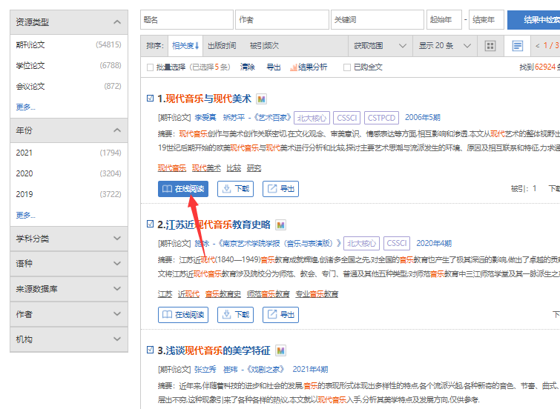
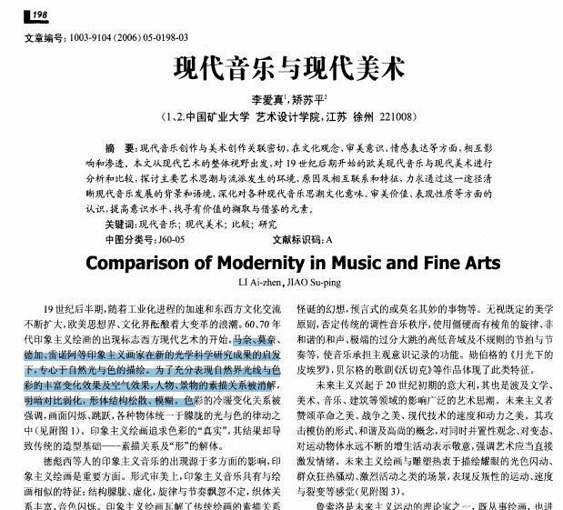
交 互
下载
在线阅读全文
批量导出文摘
收藏 分享
双层pdf，国际通用

Slide 38
亮 点
强大的发现能力
稳定的获取保障
良好的交互体验
智能化的服务能力
其他特色服务
便捷移动服务

Slide 39
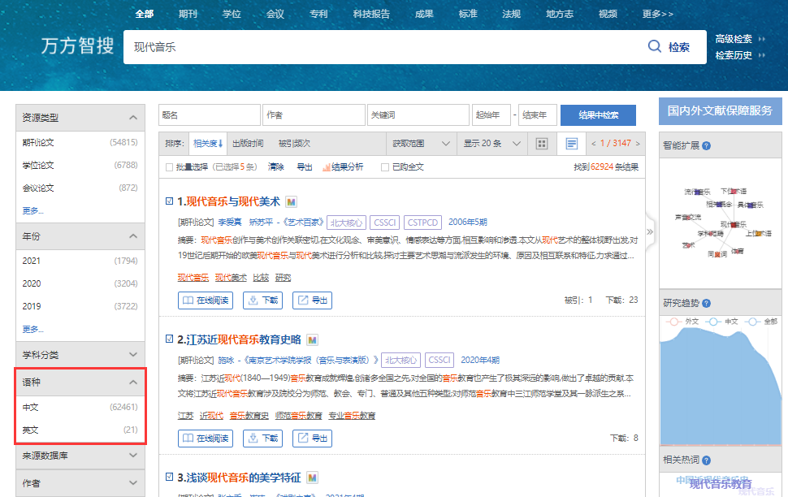
智能化服务
跨语言检索
多语种检索
实体识别：人名、刊名、机构名
统一检索&分类检索
高级检索&专业检索
检索历史
二次检索
智能检索
跨语言检索
扩展检索（敬请期待……）
组合检索：作者刊名、作者主题、主题刊名、合作者

Slide 40
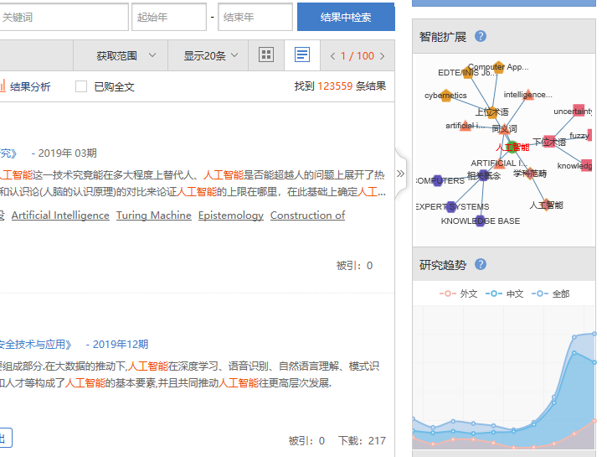

智能化服务
词表检索
对检索词进行词间关系的可视化展示
单击即可检索。
实体识别：人名、刊名、机构名
统一检索&分类检索
高级检索&专业检索
检索历史
二次检索
智能检索
跨语言检索
扩展检索（敬请期待……）
组合检索：作者刊名、作者主题、主题刊名、合作者

Slide 41






智能化服务
实体识别
学者
期刊
机构
实体识别：人名、刊名、机构名
统一检索&分类检索
高级检索&专业检索
检索历史
二次检索
智能检索
跨语言检索
扩展检索（敬请期待……）
组合检索：作者刊名、作者主题、主题刊名、合作者

Slide 42
亮 点
强大的发现能力
稳定的获取保障
良好的交互体验
智能化的服务能力
其他特色服务
便捷移动服务

Slide 43

优质服务导航

Slide 44

优质服务导航

Slide 45
亮 点
强大的发现能力
稳定的获取保障
良好的交互体验
智能化的服务能力
其他特色服务
便捷移动服务

Slide 46

移动服务

Slide 47



移动服务

Slide 48
^{catalogue}
二
万方选题

Slide 49



万方选题
Notes:
万方选题以万方数据库海量学术资源为基础，进行了分布式大数据云计算和智能语义分析，提供学科热点主题演化分析、前沿主题追踪、交叉学科探测、领域新兴主题挖掘等选题发现服务，以及高质量文献推荐和已定选题新颖性评测等服务。为具有科研立项、论文写作需求的学术研究人员提供选题解决方案。同时，指导学科管理人员把握学科的发展方向，支撑科研管理和学科建设。

Slide 50



万方选题
Notes:
刚开始新的学习领域，对领域比较陌生，不知道该阅读哪些文献？——“文献精读”功能为您推选高质量文献和领域专家大牛，助您快速学习领域知识。

Slide 51





万方选题
Notes:
还没确定选题，正在为选题而茫然？——“选题发现”功能可以帮您分析学科领域的发展态势、聚焦领域热点前沿主题、探测交叉学科及衍生主题、挖掘极具发展潜力的新兴主题，助您发现高价值的选题方向。

Slide 52



万方选题
Notes:
（3）已经确定选题，无法评估选题价值？——“定题评测”功能可以帮助您评测选题的新颖性及发展趋势，并为您发现可拓展的研究方向。

Slide 53




万方选题
Notes:
“灵感池”通过直接提供国内优秀期刊发布的2021年重点选题方向、社科基金选题指南、自科基金项目选题指南等内容，帮助广大的科研学者们及时获取最新的选题资讯，从而产生更多“创作灵感”，让科研创作紧跟最新科技发展趋势。
提供以论文选题为主题的期刊论文，从选题方法、原则、技巧以及各学科的选题特点来指导用户进行选题。
提供国内优秀期刊发布的最新年份重点选题方向
提供全国哲学社会科学工作办公室最新公布的各学科课题指南
提供国家自然科学基金委员会公布的近一年基金项目指南

Slide 54
^{catalogue}
三
外文文献保障服务平台
for.wanfangdata.com.cn

Slide 55
产品概述
外文文献保障
产品简介
“外文文献保障平台”以大数据环境下的知识发现技术为基础，整合、关联、挖掘数亿条全球优质外文学术资源，旨在切实提升全球科技文献资源的可发现度、可及性与可利用率，协助用户最大限度地组织文献资源为教学和科研服务。
平台与国家科技图书文献中心（NSTL）、国家工程技术数字图书馆、荷兰威科集团（Wolters Kluwer）、剑桥大学出版社（CUP）、法国科学传播出版社（EDP Sciences）、英国皇家物理学会(IOP)、新加坡世界科技出版公司（WSP）、韩国科学技术信息研究院（KISTI）、开放获取期刊目录（DOAJ）、医学文献检索服务系统（PubMed）、电子预印本文献数据库（ArXiv）、瑞士多学科数字出版机构（MDPI）、美国科研出版社(SCIRP）、Project MUSE、Trans Tech Publications、Pulsus Group、Hapres出版社等多家国内外著名学术机构、OA出版/集成平台及预印本平台达成战略及数据合作。

Slide 56
产品概述
外文文献保障
我们提供的服务
以能力建设为核心，提供文献信息资源保障综合性解决方案。
1、外文文献保障：为机构提供期刊、学位、会议和科技报告外文资源的补充和保障，提供检索、原文传递等全文服务。
  2、文献保障咨询服务：针对特殊需求的图书馆客户，根据用户的学科设置、资源订购情况、资源使用情况等数据进行分析，提供电子资源订购优化咨询及方案设计，帮助用户建设以替代资源、开放资源和商业资源相结合的资源体系，建设灵活成本空间下的学术资源基本保障服务能力。
3、增值工具服务（后期计划）：以文献保障为基础，提供基于海量优质文献的分析、挖掘等增值服务。
4、解决方案（后期计划）：针对客户的需求，提供技术、资源等解决方案，提高产品价值，赋能客户。

Slide 57
外文文献保障
1.2 资源介绍

Slide 58

资源介绍
外文文献保障
外文文献保障平台包含外文期刊、外文学位、外文会议、外文科技报告四类资源。

Slide 59
资源介绍
外文文献保障
外文期刊
平台收录了世界各国出版的约5万种重要外文学术期刊，其中核心期刊 2.1 万余本，开放获取期刊8千余种。包含外文期刊论文6400万余篇。涵盖自然科学、工程技术、医药卫生、农业科学、哲学政法、社会科学、科教文艺等多个学科。
数据来源 | 数据量 | 全文获取方式 | 更新周期
图书馆联盟、馆际互借平台、公益机构等 | 期刊数量：2.4万 期刊论文：4020万全文，其中补充OA链接的论文数是 900万 | 原文传递； 原文传递+OA链接 （3小时左右） | 月度
大型出版商、开放获取平台、学协会等 | 期刊数量：近2.4万 期刊论文：2400万 | OA链接 | 月度
期刊资源收录情况

Slide 60



资源介绍
外文文献保障
Notes:
《国际地球物理学杂志》

Slide 61
资源介绍
外文文献保障
核心收录 | 平台期刊总量 | 文献保障收录期刊量 | 覆盖率(%)
SCIE | 9500 | 8799 | 92.62
SSCI | 3533 | 3289 | 93.09
AHCI | 1854 | 1434 | 77.35
ESCI | 7671 | 4750 | 61.92
EI | 4786 | 3448 | 72.04
外文文献保障平台核心刊收录覆盖情况

Slide 62
资源介绍
外文文献保障
外文学位
平台收录了来自欧美国家2,000余所知名大学的优秀博硕士论文78万余篇，涵盖自然科学、工程技术、医药卫生、农业科学、哲学政法、社会科学、科教文艺等多个学科。
数据来源 | 数据量 | 全文获取方式 | 更新周期
图书馆联盟、馆际互借平台、公益机构等 | 覆盖国家：56个 学位论文：76万 覆盖高校：4600余所 | 原文传递 （30分钟） | 季度
大型出版商、开放获取平台、学协会等 | 已上线2万 ，后续采集中 | OA链接 | 季度
学位资源收录情况

Slide 63
资源介绍
外文文献保障
外文会议
平台收录了1985年以来世界各主要学协会、出版机构出版的学术会议论文1071万余篇，涵盖自然科学、工程技术、医药卫生、农业科学、哲学政法、社会科学、科教文艺等多个学科。
数据来源 | 数据量 | 全文获取方式 | 更新周期
图书馆联盟、馆际互借平台、公益机构、学协会等 | 会议论文：1021万 会议集：13.6万 | 原文传递 （3小时） | 月度
学协会、出版机构等 | 会议论文：约50万 （国内召开的国际会议） | 在线阅读+下载 | 月度
会议资源收录情况

Slide 64
资源介绍
外文文献保障
外文科技报告
平台收录了1958年以来的国外行业报告、市场报告、技术报告等117万余篇，侧重于军事工程技术、民用工程技术、航空和空间技术领域、能源技术及前沿技术的战略预测等内容报告。学科涵盖基础科学、工程技术、农业科学、医学科学等领域的科技报告信息资源。
数据来源 | 数据量 | 全文获取方式 | 更新周期
图书馆联盟、馆际互借平台、公益机构等 | 114.8万(2014年以前的) | 原文传递 （30分钟） | 月度
开放获取平台、政府网站等 | 3万多（2014年之后的） | OA链接 | 季度
科技报告资源收录情况

Slide 65
外文文献保障
1.3 功能介绍

Slide 66
功能介绍
外文文献保障
资源导航
期刊
学位
会议
科技报告
全文获取
资源导航
原文传递
OA外链
在线阅读和下载
资源检索
PQ检索
精确和模糊检索
布尔逻辑检索
全文获取
资源检索

Slide 67
功能介绍
外文文献保障
资源导航
平台提供期刊、学位、会议、科技报告资源的多重维度的导航浏览功能。
资源类型 | 导航维度
期刊 | 学科分类、出版来源、语种、核心（近期增加）
学位 | 学校
会议 | 召开年份、举办地
科技报告 | 科技报告来源

Slide 68




功能介绍
外文文献保障

Slide 69

功能介绍
外文文献保障
资源检索
平台支持期刊、学位、会议、科技报告的统一检索和分类检索。
目前提供基本检索和高级检索功能，包括PQ检索、精确和模糊检索、布尔逻辑检索。

Slide 70
功能介绍
外文文献保障
资源检索
PQ检索的检索式如：
题名:cad
题名=cad
检索字段如下所示：
资源类型 | 导航维度
全部 | 题名、作者、作者单位、关键词、摘要
期刊 | 题名、作者、作者单位、关键词、摘要、刊名
学位 | 题名、作者、学位授予单位、导师、书号（ISBN）
会议 | 题名、作者、作者单位、关键词、摘要、会议名称、会议地点
科技报告 | 题名、作者、作者单位、关键词、摘要

Slide 71

功能介绍
外文文献保障
资源检索
精确检索和模糊检索：“”代表精确检索。

Slide 72

功能介绍
外文文献保障
资源检索
布尔逻辑检索：（）、NOT、AND和OR，标识布尔运算符，优先级为（）> NOT > AND > OR。

Slide 73
功能介绍
外文文献保障
全文获取功能
外文文献保障产品主要提供3种全文获取方式：
（1）原文传递方式，需要填写邮箱和手机号获取。
（2）OA外链方式，平台会通过链接OA平台协助获取全文。
（3）在线阅读和下载方式，可直接在平台阅读或下载。
资源类型 | 全文获取方式 | 原文传递时效-官方说明（测试时间）
期刊 | 原文传递+免费全文+在线阅读/下载(新增) | 2个工作日（3小时左右）
学位 | 原文传递+免费全文 | 2个工作日（30分钟）
会议 | 原文传递+在线阅读/下载 | 2个工作日（3小时左右）
科技报告 | 原文传递+免费全文 | 2个工作日（30分钟左右）

Slide 74


